Slide 1
MVC

Slide 2
В сегодняшней лекции
Научимся работать с шаблоном ASP.NET MVC проектоа для веб-приложени в VS, включая:
Взаимодействие модели, отображения и контроллера с доступом к базе данных
Использование ситаксиса Razor в файлах .cshtml для разработки отображений
Произведение простейшей валидации данных с использованием аннотаций к данным

Slide 3
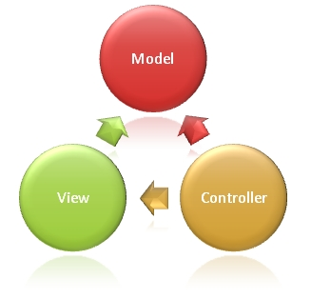
Подход MVC
Паттерн MVC призван разделить ответственность в приложении
Модель – данные (включая подключение к БД) и их ограничения
Представление – рендеринг. То, что показывается пользователю и детали того как юзер взаимодействует с приложением
Контроллер – Обрабатывает и отвечает на действия пользователя. Использует модель и выбирает следующее представление.

Slide 4
Проект MVC в VS
Состоит из многих частей!
Controller, Model и View
Контроллер описывает логику сёрфигна по веб-страницам
Модель определяет классы для контекста базы данных
Представление определяет каждую страницу в виде cshtml (один файл на страницу)
Web.config (эквивалент App.config в других шаблонах – здесь хранятся строки соединения и сопутствующая информация)
Секция контент включает .css (стили) для приложения

Slide 5
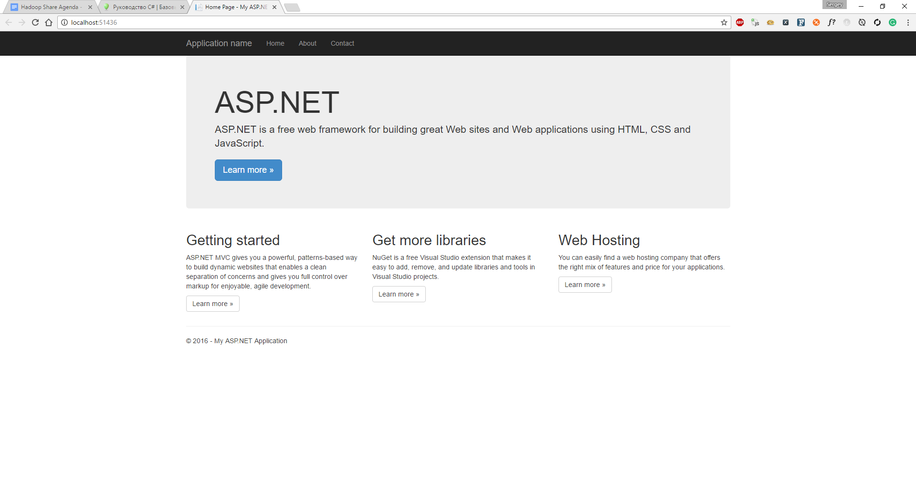
MVC-приложение
‘localhost’ означает, что приложение работает локально, используя сервер IIS Express

Slide 6
Пример контроллера
public class HomeController : Controller
{
public ActionResult Index()
{
return View();
}
public ActionResult About()
{
ViewBag.Message = "Your application description page.";
return View();
}
public ActionResult Contact()
{
ViewBag.Message = "Your contact page.";
return View();
}
}

Slide 7
Пример контроллера
У рассмотренного контроллера каждый метод имеет возвращаемый тип ActionResult соответствующий представлению и, соответственно, одной веб-странице
Код методов контроллера запускается, когда пользователь запрашивает соответствующую страницу
Объект ViewBag это динамический объект, которые позволяет передать данные на представление
Примите во внимание наследование нашего контроллера от родительского благодаря двоеточию

Slide 8
Связь с базой данных
Примерно то же самое, что и в консольном приложении
Используйте package manager чтобы добавить EF и MySQL
Не забудьте добавить в Web.config (а не в App.config) строку подключения к базе данных
public ActionResult Index()
{
using (EmployeesContext db = new EmployeesContext())
{
int j = db.Employees.Count();
ViewBag.j = String.Format("We have {0} records.",j);
var data = db.Employees.ToList();
return View(data);
}
Необходимо добавить using WebApplication3.Models в HomeController.cs
Обратите внимание на то как модель передаётся на представление

Slide 9
Модель
Например, классы контекста и Employee.cs в модели выглядят примерно так:
public class EmployeesContext : DbContext
{
public EmployeesContext() : base("MySqlConnection") { }
public DbSet<Employee> Employees { get; set; }
}
[Table("employee")]
public class Employee
{
[Key]
public int id { get; set; }
public string surname { get; set; }
public string givenNames { get; set; }
public DateTime appointDate { get; set; }
}

Slide 10
Представление
Будем использовать Index.cshtml для отображения данных на странице Home
@model IEnumerable<WebApplication3.Models.Employee>
@{
ViewBag.Title = "People";
WebGrid grid = new WebGrid(Model);
}
<h2>People</h2>
@ViewBag.j
@grid.GetHtml(columns: new [] {
grid.Column("surname","Last Name"),
grid.Column("givenNames","Given Names"),
grid.Column("appointDate", "Date of Appointment")
})

Slide 11
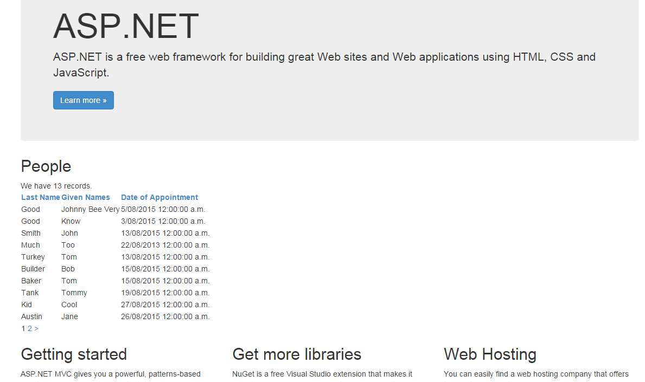
Результат

Slide 12
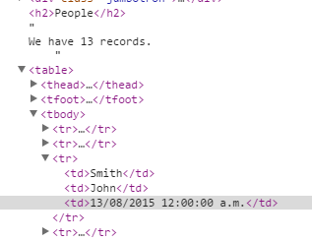
Посмотрим поближе
Нажмите ‘Inspect element’ в Chrome на одной из ячеек таблицы
Здесь нет ни WebGrid‘a, ни ViewBag’a
Примерно так же как код C# был скомпилирован в CIL, синтаксис Razor был сконвертирован в HTML
Таким образом ‘на стороне сервера’ были выполнены запросы к базе данных, создан и отформатирован HTML-контент

Slide 13
Стилизация
Мы может добавить параметр style к конструктору Grid’a
В файле Site.css мы можем создавать стили для любых элементов, добавляя к ним соответствующие стили
Мы также можем менять любые тэги HTML для всего сайта
@grid.GetHtml(columns: new [] {
grid.Column("surname","Last Name",style:"surname"),
.surname {
font-style: italic;
width: 150px;
}
tr {
background-color: #ffe030;
}

Slide 14
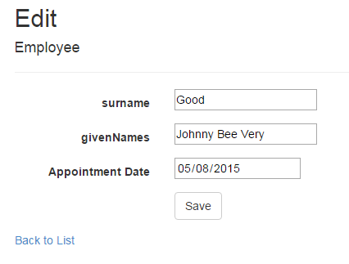
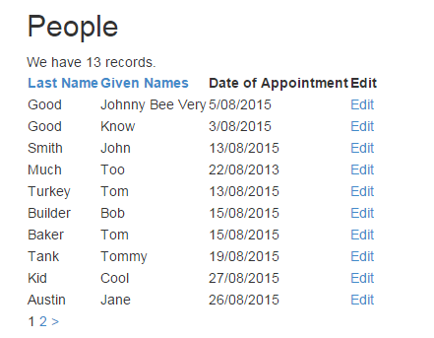
Изменение данных
Кнопка “Edit” будет вести на экран изменения (и сохранения) данных определённой записи

Slide 15
Логика обновления в MVC
Создадим логику обновления
В файле HomeController.cs нам нужен новый метод, который будет обрабатывать запросы на изменение
public ActionResult Edit(int id) {
ViewBag.Message = String.Format(
"Your are editing the record for employee ID #{0}.",id);
using (EmployeesContext db = new EmployeesContext())
{
Employee emp = db.Employees.Find(id);
if (emp == null)
return HttpNotFound();
return View(emp);
}
}

Slide 16
Логика обновления в MVC
В файле HomeController.cs нам нужен ещё один метод Edit
Эта версия будет обратывать запросы на сохранение изменённой юзером информации
[HttpPost]
public ActionResult Edit(Employee emp) {
if (ModelState.IsValid) {
using (EmployeesContext db = new EmployeesContext()) {
db.Entry(emp).State = EntityState.Modified;
db.SaveChanges();
}
return RedirectToAction("Index");
}
return View(emp);
}

Slide 17
Вызов контроллера
Добавим ActionLink в WebGrid
Для этого используем следующий код: grid.Column(header: "Edit", format: (item) => Html.ActionLink("Edit", "Edit", new { id=item.id }))
Рассмотрим использованный синтаксис Razor
Параметр ‘format’ в методе Column означает “можешь положить сюда всё, что может быть отображено в таблице ряд за рядом”
Создаём ActionLink (с названием “Edit” и призванием вызывать метод Edit в нашем контроллере)
Мы указывает идентификатор текущего элемента (обычно это вервичных ключ) чтобы передать его в метод контроллера и вызвать логику обновления нужного элемента!

Slide 18
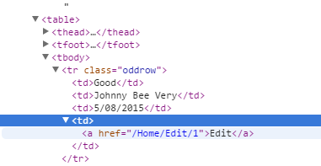
Посмотрим в HTML
Параметр ‘format’ позволил серверу сгенерировать относительную ссылку к странице редактирования в контроллере Home с параметром равным идентификатору, который для каждой записи в таблице будет уникальным.

Slide 19
Представление Edit.cshtml
Нажимае правой кнопкой по папке Views
Add View
Autogenerate view
@model WebApplication3.Models.Employee
@{
ViewBag.Title = "Edit";
...
В верхней части представления вы увидите строку, начинающуюся на @model, которая показывает модель, которая используется в этом представлении

Slide 20
Adding the view, Edit.cshtml
VS сгенерирует форму по шаблону редактирования:
Важно: идентификатор объекта нужен для определения какой объект будет обновлён, но скрыт от редактирования
...
@using (Html.BeginForm())
{
@Html.AntiForgeryToken()
<div class="form-horizontal">
<h4>Employee</h4> <hr />
@Html.ValidationSummary(true)
@Html.HiddenFor(model => model.id)
<div class="form-group">
@Html.LabelFor(model => model.surname, new { @class = "control-label col-md-2" })
<div class="col-md-10">
@Html.EditorFor(model => model.surname)
@Html.ValidationMessageFor(model => model.surname)
</div>
</div>
Вы, конечно же, можете редактировать сгенерированную форму в соостветствии со своими потребностями добавляя и убирая стили и элементы

Slide 21
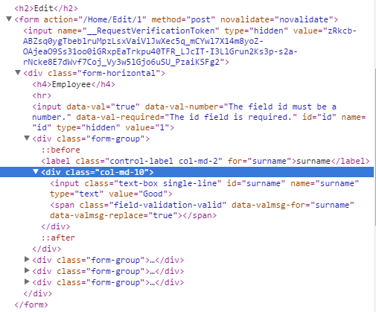
HTML формы редактирования
VS генерирует HTML форму которая возвращается в качестве результата на сервер методом ‘post’ и хранит в себе токен для безопасности
Первичный ключ хранится в скрытом поле, тем не менее VS механически добавляет валидацию этого поля
Для строковых полей как ‘Surname’ будет сгенерированы тэги <label> и <input>, а также <span> для валидации

Slide 22
Валидация даты
[Table(“Employee")]
public class Employee
{
[Key]
public int id { get; set; }
[Required]
public string surname { get; set; }
[Display(Name="Given Names")]
public string givenNames { get; set; }
[Display(Name = "Date of Appointment")]
[DataType(DataType.Date)]
[DisplayFormat(DataFormatString = "{0:yyyy-MM-dd}",
ApplyFormatInEditMode = true)]
public DateTime appointDate { get; set; }
}
Let’s go back and look at some revision of our Model
Для свойства DateOfBirth мы используем аннотации к данным чтобы удостовериться в том, что присланную строку можно сконвертировать в тип Date. Также мы используем формат “yyyy-MM-dd” для восприятия строки браузером в этом виде.

Slide 23
Edit.cshtml
<div class="form-group">
@Html.LabelFor(model => model.appointDate, new { @class = "control-label col-md-2" })
<div class="col-md-10">
@Html.EditorFor(model => model.appointDate)
@Html.ValidationMessageFor(model => model.appointDate)
</div>
</div>
<div class="form-group">
<div class="col-md-offset-2 col-md-10">
<input type="submit" value="Save" class="btn btn-default" />
</div>
</div>
</div>
}
@section Scripts {
@Scripts.Render("~/bundles/jqueryval")
}
Кнопка отправки формы (с именем ‘Save’)
В секциях, которые помечаются ключевым словом section можно добавлять дополнительные элементы, такие как библиотеки javascript

Slide 24
Немного о колонке даты
Нам не нужно врямя в переменной даты, поэтому мы можем использовать выражение на Razor
Мы слова видим магический объект ‘item’ WebGrid’а
item используется при задании переменной format
‘format:’ начинается с @<какойтотэг> и заканчивается на </какойтотэг>
Контект внутри будет использоваться в каждой строке
Детали этого подхода:
See http://msdn.microsoft.com/en-us/library/dd264739.aspx
...
grid.Column(format:@<text>@item.appointDate.ToShortDateString()</text>,header:"Date of Appointment"),
...

Slide 25

Атрибуты валидации
Добавим числовое поле ‘Salary’
Добавим его в модель
Добавим его на представление
Также добавим к нему три выражения @Html: для имени, редактирования и валидации
Попробуем ввести невалидные данные:
public decimal Salary { get; set; }
grid.Column("Salary","Salary")

Slide 26
Контроль ранга
Добавим в модель атрибут для ранга
Это даст нам автоматическое валидационное сообщение
Мы можем кастомизировать сообщение об ошибке
[Range(8000,400000)]
[Range(8000,400000,ErrorMessage="This is outside the salary range allowed by the employment agreement")]

Slide 27

Контроль ранга
Число “0.00” представляет входящиее значение
Атбрибуты данных HTML построены таким образом, чтобы удобно взаимодействовать с jQuery
В MVC достаточно много аннотаций к данным, которые позволяют кастомизировать валидацию на клиенте очень тонко

Slide 28
Заключение
C#/.NET это мощный язык в паре с мощным фреймворком (API и среда выполнения) с поддерживаемой средой разработки Visual Studio
Используя ADO.NET и EF вы можете использовать в ваших приложения работу с базой данных
Шаблоны Visual Studio позволяют легко создавать удобные шаблоны для различным типов приложений таки как приложения Windows Forms, Web Forms, Web API и т.д.

Slide 29
Домашнее задание
Создайте простое MVC-приложение
Создайте модель, связанную с предметной областью по вашему усмотрению
Настройте базу данных
Создайте контроллер для выполнения CRUD-операций над данной моделью
Наполните контроллеры Action’ами
Используйте стандартные шаблоны MVC

Slide 30

Вопросы?

